Slide 1

目录
核心价值
目标
原则
核心
关键点
大数据
行业
价值

Slide 2
核心价值
目标：当前适应金融环境，未来引领行业发展
大流量规模成本
金融产品创新
消失的套利空间
核心：帮助各相关方在资金的
融入和融出上获得利益，各取所需
大众
机构
服务商
关键点
透明
公平利益
信用体系
产品创新多元

Slide 3
核心价值
咨询
（估值）
保险
主体
（流动性）
典当
服务商
担保
个人
基金
…
资金使用者
支付
小贷
汽车
金融
清收
小微
信托
创新的金融产品
（交易对象：量大、流动性、门槛低）
资产证券化：陆金所
财务
公司
信息平台
功能：信用体系、透明交易、评级体系
典当
信托
资金出借者
个人
基金
小贷
主体
（流动性）
小贷
汽车
金融
金融资产
提供者
银行
小微
信托
主体
（打包）
…
财务
公司

Slide 4
核心价值
收益 15
持有人
主体
投资人
贷款 10
CASH
贷款 10
收益 10
持有人
借款者
贷款 15
现金 15-

Slide 5



















大数据使用
依
托
于
信
息
产
生
、
加
工
、
使
用
的
产
业
链
分
析
物联网、互联网企业
物联网拥有者
信息的拥有者
信息服务商
相
互
渗
透
客户
大数据信息
初加工
安全隐私
商业利益
客户
传统信息
精加工+使用
传统线下企业
客户拥有者
信息的需求方
信息消费者

Slide 6
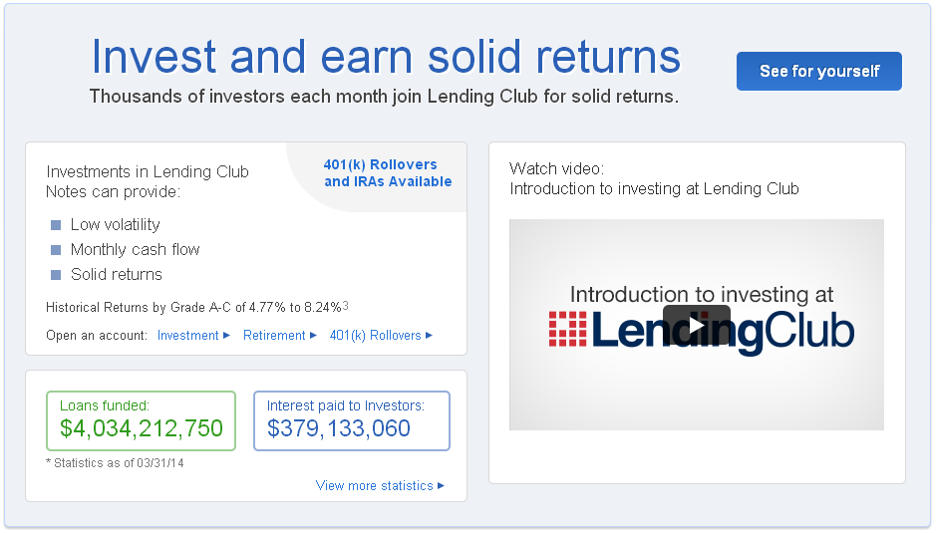
LendingClub

Slide 7
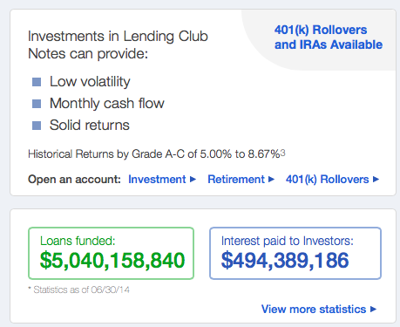
LendingClub

Slide 8

LendingClub

Slide 9


生态圈
百度
其它
微信
销售网站
销售网站
销售网站
金融产品
金融产品
金融产品
担保
汽车金融
信托
资产管理
金融机构
小贷
券商
金融资产
机构
金融资产
原始
个人
银行
基金
政府
保险
租赁
企业
财务公司
典当

Slide 10








在线旅游-国内
支付宝
礼品卡
礼品卡
携程宝
程涨宝
留存
保险
积分
佣金
代金券

Slide 11
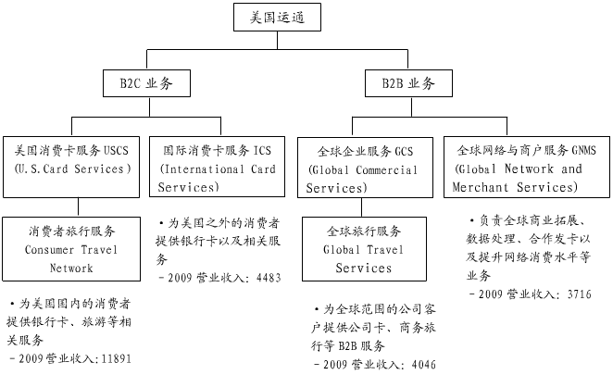
在线旅游-运通

Slide 12

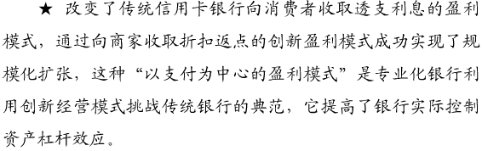
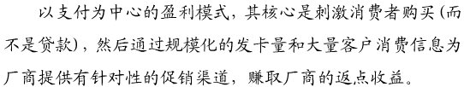
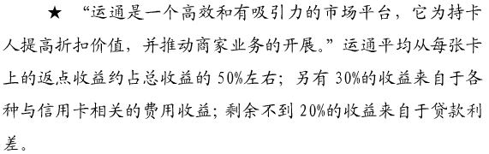
在线旅游

Slide 13


在线旅游-携程
中石化
加油卡
返现
积分
虚拟卡
合作卡
银行
信用卡
银行
资本
市场
酒店
航空
公司
保险
公司
…
旅行
公司

Slide 14
在线旅游-携程
做强主营OTA
绑定各相关方；
形成利益联盟；
为各方带来利益；
拓展金融业务
礼品卡
类信用卡
资金管理

Slide 15
在线旅游-携程
返现
积分
礼品卡
（任我行）

Slide 16
在线旅游-携程
90天: 3%（90D） 12%（年化）
任我行
180天: 3%（180D） 10%（年）
机票、火车票
30天: ￥ 5（30D） 3.6%（年）
携程宝
90天: 4%（90D） 16%（年）
任我游
180天: 6%（180D） 12%（年）
旅游度假产品
30天: ￥ 20（30D） 4.8%（年）

Slide 17
在线旅游-携程
程涨宝1
90天: 6%（年化）保底，挂钩携程股票 10000*51.1%/2=2555 任我游礼品卡
程涨宝
程涨宝2
180天: 6%（年化）保底，挂钩携程股票 10000*51.1%/3=1703 任我行礼品卡
程涨宝3
90天: 6%（年化）保底，挂钩携程股票 10000*51.1%/2=2555 任我游礼品卡
程涨宝4
180天: 6%（年化）保底，挂钩携程股票 10000*51.1%/3=1703 任我行礼品卡

Slide 18
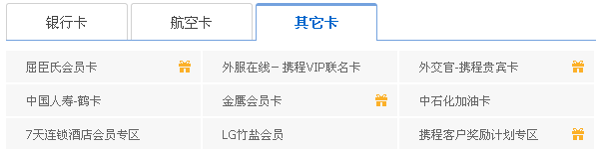
在线旅游-携程
合作卡：做强OTA：绑定各相关方，形成联盟。为各方带来利益
银行卡
返现
合作卡
积分
礼品卡
（任我行）
航空卡
保险
机票、火车票
里程
其它卡
积分

Slide 19
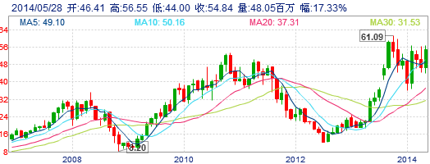
在线旅游-携程
2013年2月11日梁建章的回归。2013年4月，金融事业部成立，其中整合了一些原来市场部和财务部的职能，负责人为原来在市场部负责和各大银行对接业务的章婷婷。
金融事业部团队目前已经有五六百人，含技术开发、金融产品设计、支付结算
余额宝
（2013.6.13）

Slide 20
在线旅游-去哪儿
互联网用户
线下企业
机票代理商
酒店
创新的金融产品
信息平台
功能：信用体系、透明交易、评级体系
机构投资
资本市场
收入
收集互联网用户资金；
收集机构投资资金；
支出
债权投资-酒店、机票代理；
利润来源
撮合交易费用；投资回报利差；返点回报；

